Slide 2
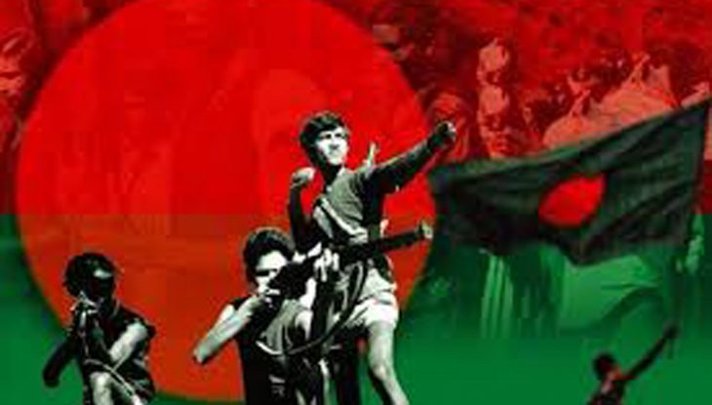
শুভেচ্ছা সবাইকে

Slide 3
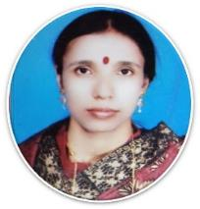
পরিচিতি
শ্রেণি : তৃতীয়
বিষয় : বাংলাদেশ ও বিশ্বপরিচয়
অধ্যায় : ১০
পাঠ শিরোনাম: আমাদের জাতির পিতা
বিশেষ পাঠ: বঙ্গবন্ধু ও মুক্তিযুদ্ধ
জয়া রায়
প্রধান শিক্ষক
বাকাইল সরকারি প্রাথমিক বিদ্যালয়
ব্রাহ্মণবাড়িয়া সদর।

Slide 4
শিখন ফল
এই পাঠ শেষে শিক্ষার্থীরা-
14.১.2 জাতির পিতার জীবনী সংক্ষেপে বলতে পারবে।
14.১.3 বাংলাদেশের স্বাধীনতা অর্জনে জাতির পিতার অবদান উল্লেখ করতে পারবে।

Slide 5
চল আমরা একটি ভিডিও দেখি

Slide 6
প্রশ্নোত্তরে পূর্বজ্ঞান যাচাই:
কাদের সাথে পূর্ব পাকিস্তানের যুদ্ধ হয়েছিল?
ভিডিওতে কাকে দেখানো হচ্ছে? তিনি কবে জন্মগ্রহণ করে ছিলেন?
উত্তর: বঙ্গবন্ধু শেখ মুজিবুর রহমান। তিনি ১৯২০ সালে জন্মগ্রহণ করে ছিলেন।
উত্তর: পশ্চিম পাকিস্তান।
ভিডিওতে কোন সালের ঘটনা দেখানো হয়েছে?
তখন বাংলাদেশের নাম কী ছিল?
উত্তর: ১৯৭১ সালের।
উত্তর: পূর্ব পাকিস্তান।
মুক্তিযুদ্ধ কত সালে হয়েছিল?
বাংলাদেশের মানুষ কার দিকে তাকিয়ে ছিল? ?
উত্তর : ১৯৭১ সালে।
উত্তর: বঙ্গবন্ধু শেখ মুজিবুর রহমানের।

Slide 7
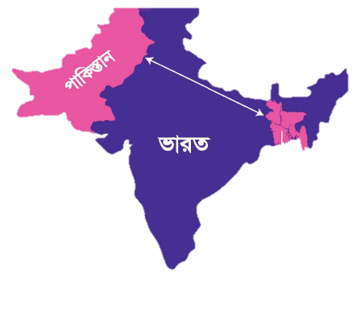
চল আমরা আর ও একটি ছবি দেখি:
ছবিতে আমরা দেখতে পাচ্ছি যে তৎকালীন পশ্চিম পাকিস্তান থেকে পূর্ব পাকিস্তান অর্থাৎ বর্তমান বাংলাদেশ অনেক দূরে অবস্থিত। তা সত্ত্বেও পশ্চিম পাকিস্তান এদেশকে শাসন এবং সাথে সাথে শোষণ ও করত। এদেশের হাতে শাসন ভার দিতে তারা নারাজ ছিলেন। কিন্তু বাংলাদেশের মানুষ আর তাদের শাসন ও শোষণ মেনে নিতে পারছিল না। আর এজন্যই বঙ্গবন্ধু শেখ মুজিবুর রহমানের ডাকে সাড়া দিয়ে রক্তক্ষয়ী সংগ্রামের মধ্য দিয়ে অর্জিত হল স্বাধীনতা। তাই আজ আমরা জানব .........।

Slide 8
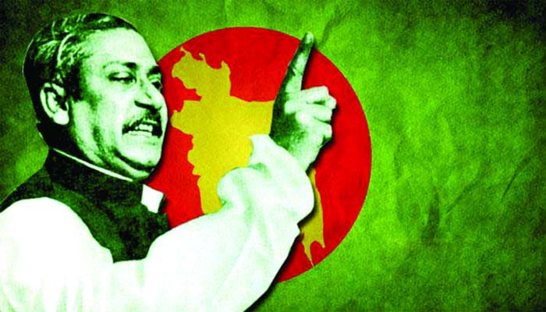
আজকের পাঠ
বঙ্গবন্ধু ও মুক্তিযুদ্ধ

Slide 9
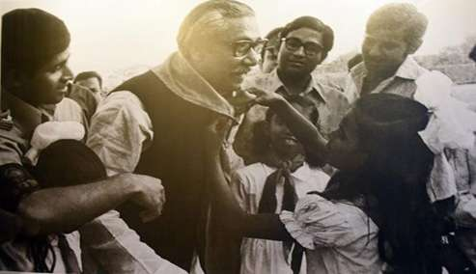
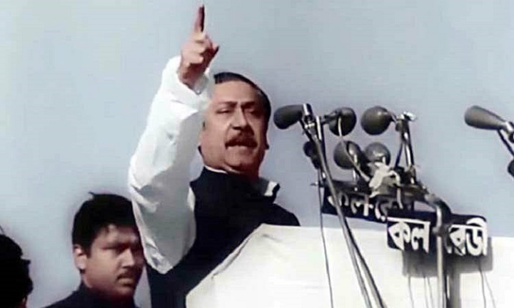
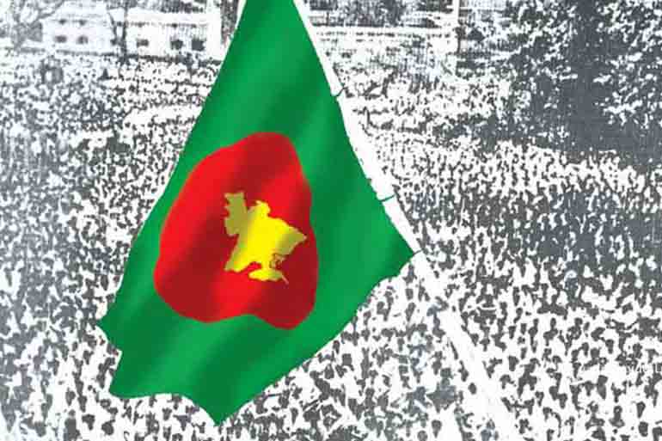
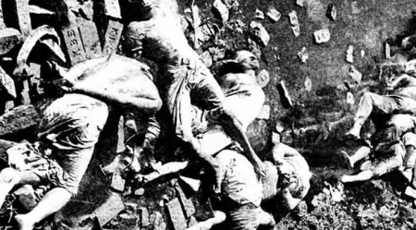
ছবি দেখে ঘটনা জানি ও বলি:
এরপর ২৫শে মার্চ রাতে পাকিস্তানি বাহিনী নিরস্ত্র বাঙালিদের উপর হামলা করে।
১৯৭১ সালের ৭ মার্চ ঢাকার রেসকোর্স ময়দানে এক বিশাল জনসভায় বঙ্গবন্ধু স্বাধীনতার ডাক দেন।
২৬ শে মার্চ প্রথম প্রহরে বঙ্গবন্ধু স্বাধীনতার ঘোষণা দেন।
এর পরপরই পাকিস্তানি সেনাবাহিনী বঙ্গবন্ধুকে গ্রেফতার করে পাকিস্তানের কারাগারে বন্দি করে রাখে।

Slide 10
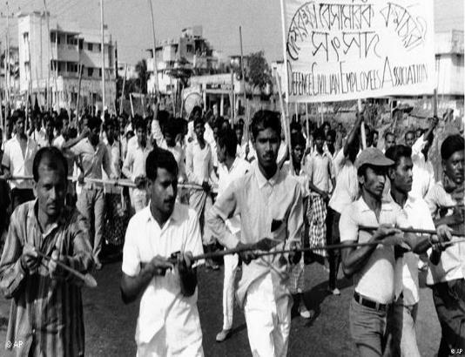
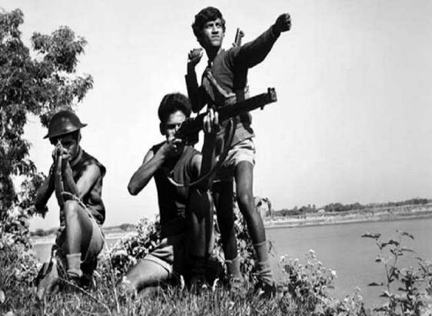
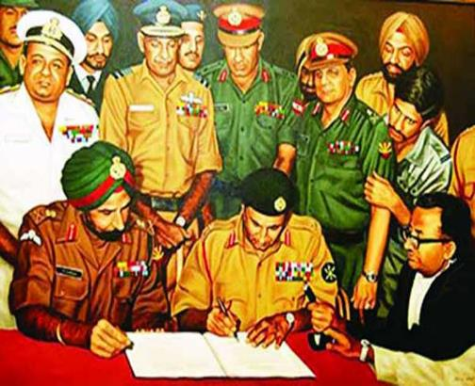
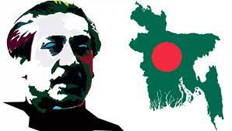
ছবি দেখে ঘটনা বলি:
বঙ্গবন্ধুর নেতৃত্বেই বাংলাদেশ স্বাধীন হয়। তিনি আমাদের জাতির পিতা।
১৯৭১ সালের ১৬ই ডিসেম্বর আমরা বিজয় লাভ করি।
বঙ্গবন্ধুর আহবানেই জাতি মুক্তিযুদ্ধে ঝাঁপিয়ে পড়ে। নয় মাস ধরে এ যুদ্ধ চলে।

Slide 11
জোড়ায় কাজ
১। বাংলাদেশ কখন স্বাধীনতা অর্জন করে?
উত্তর: ১৯৭১ সালে বাংলাদেশ স্বাধীনতা অর্জন করে।
২। মুক্তিযুদ্ধ কত মাস ধরে স্থায়ী হয়েছিল?
উত্তর: মুক্তিযুদ্ধ নয় মাস ধরে স্থায়ী হয়েছিল।
৩। মুক্তি যুদ্ধের সময় বঙ্গবন্ধু কোথায় বন্দী ছিলেন?
উত্তর: পাকিস্তানের কারাগারে।

Slide 12
একক কাজ
১৯৭১ সালের উল্লেখযোগ্য ঘটনাগুলো তারিখের পাশে লেখ
তারিখ | ঘটনা
৭ মার্চ
২৫ মার্চ
২৬ মার্চ
১৬ ডিসেম্বর

Slide 13
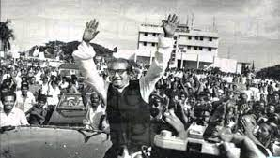
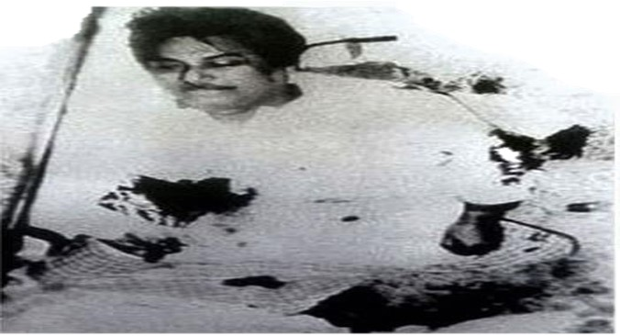
ছবি দেখে আরও কিছু ঘটনা জানি:
বিজয় লাভের পর পাকিস্তানের কারাগার থেকে মুক্তি পেয়ে বঙ্গবন্ধু ১৯৭২ সালের ১০ ই জানুয়ারি স্বাধীন বাংলাদেশে ফিরে আসেন। দেশে ফিরে বঙ্গবন্ধু নতুন বাংলাদেশ গড়ে তুলতে বলিষ্ঠ নেতৃত্ব দেন।
১৯৭৫ সালের ১৫ ই আগস্ট তিনি একদল ষড়যন্ত্রকারী ও দেশের শত্রুদের হাতে সপরিবারে শহিদ হন। তাঁর মৃত্যু দেশের জন্য এক অপূরণীয় ক্ষতি। আমরা সবাই বঙ্গবন্ধুর মতো দেশকে ভালোবাসব, দেশের জন্য কাজ করব।

Slide 14
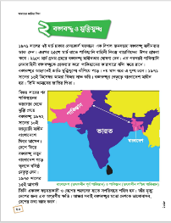
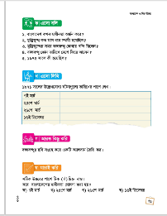
বইয়ে মন:সংযোগ
পাঠ্য বইয়ের ৬০ পৃষ্ঠা শিক্ষার্থীরা পড়বে। শিক্ষার্থীদের প্রশ্ন করণে ও উত্তর দানে শিক্ষক সহযোগিতা করবেন।

Slide 15
১। বঙ্গবন্ধু কবে কোথায় জন্মগ্রহন করেন?
২।মুক্তিলাভের পর বঙ্গবন্ধু কত তারিখে দেশে ফিরে আসেন?
৩। দেশে ফেরার পর তিনি কী করেন?
৪। ১৯৭৫ সালে কী হয়েছিল?
১। কতসালে বাংলাদেশে মুক্তিযুদ্ধ হয়েছিল?
২। ২৫ মার্চ, ১৯৭১ সালে কী ঘটেছিল?
৩।কত মাস যুদ্ধের পর এবংকত তারিখে বাংলাদেশ স্বাধীনতা লাভ করে?
৪। কার নেতৃত্বে বাংলাদেশ স্বাধীন হয়েছিল?
দলগত কাজ

Slide 16
মূল্যায়ন
সঠিক উত্তরটি নির্বাচন করি:
১। কত সালে বঙ্গবন্ধু স্বাধীনতার ডাক দেন?
ক) ১৯৬৯ খ) ১৯৭০ গ) ১৯৭১ ঘ) ১৯৭২
২। ৭ মার্চ বঙ্গবন্ধু কোথায় ভাষণ দেন?
ক) ঢাকায় খ) দিল্লীতে গ) লাহোরে ঘ) করাচীতে
৩। বঙ্গবন্ধু ১৯৭২ সালের কত তারিখে দেশে ফিরে আসেন?
ক) ১০ জানুয়ারি খ) ১০ ফেব্রুয়ারি গ) ১০ মার্চ ঘ) ১০ এপ্রিল
৪। কয় মাস ধরে মুক্তিযুদ্ধ চলেছিল?
ক) ১১ মাস খ) ১০ মাস গ) ৯ মাস ঘ) ৮ মাস

Slide 17
পরিকল্পিত কাজ
১। বঙ্গবন্ধুর জীবন সম্পর্কে ৩ টি বাক্য লিখে আনবে।
২। বঙ্গবন্ধুর ছবি সংগ্রহ করে একটি অ্যালবাম তৈরি করবে।

Slide 18
ধন্যবাদ সবাইকে

